Slide 1

3. Evo me doma
XXI.
„Judi, evo me doma
Ne dan se ovi put
Nigdi od ovog stola”
Autor kviza
Dinko Župan

Slide 2
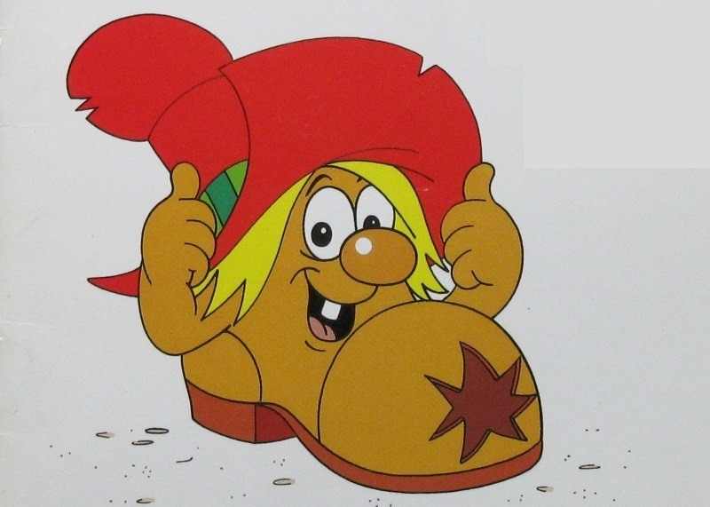
Prvi krug cipelcugom
Svaki kviz ima tri kruga, a svaki krug ima 20 pitanja. Nakon svakog kruga putem ponuđenih rješenja provjerite svoje odgovore. Opustite se i uživajte, sretno!

Slide 3

1. Iz kojeg je jezika u hrvatski jezik
ušla riječ cipela?

Slide 4
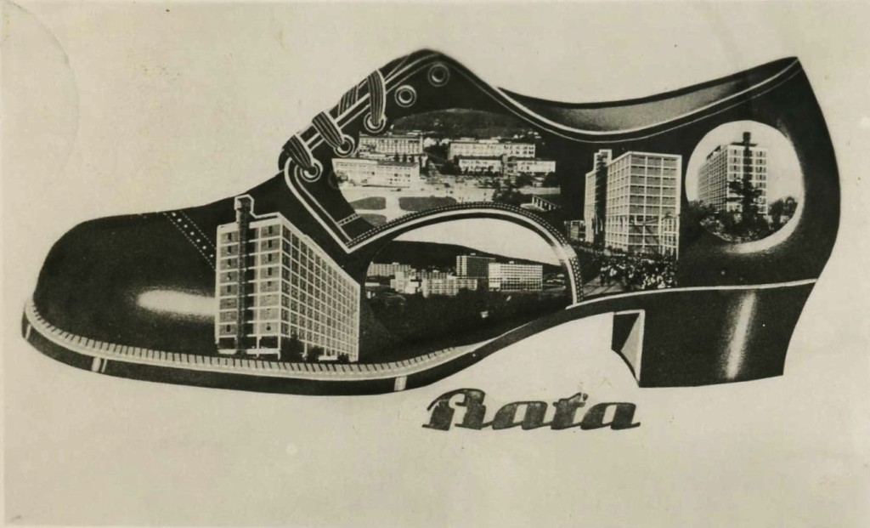
2. U kojem je Češkom gradiću niknulo Batino obućarsko carstvo i pretvorilo ga u industrijski grad?

Slide 5
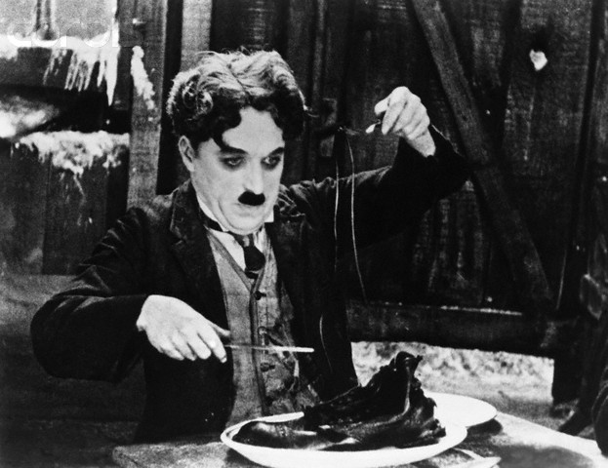
3. Kako se zove film Charliea Chaplina iz 1925.
u kojem kuha cipelu za ručak?

Slide 6
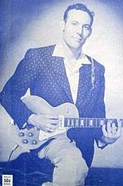
4. Autor i prvi izvođač pjesme iz 1956. godine „Blue Suede Shoes“ bio je Carl Perkins. No, koji je pjevač proslavio tu pjesmu svojom izvedbom?

Slide 7
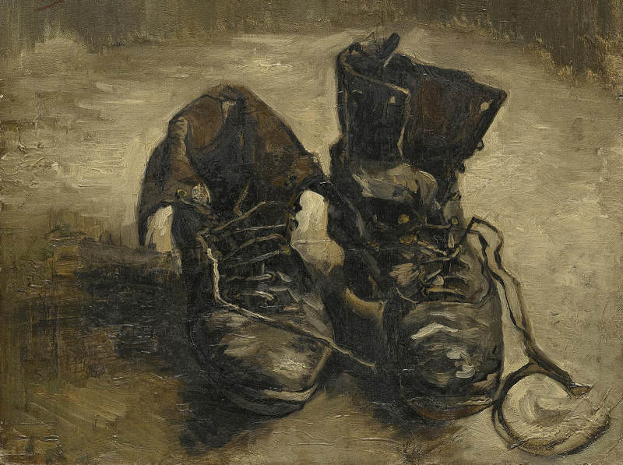
5. Koji je slikar 1886. kupio stare cipele, zatim ih nosio i naslikao tek kada je bio zadovoljan njihovim izgledom? Danas su to najskuplje cipele na svijetu.

Slide 8
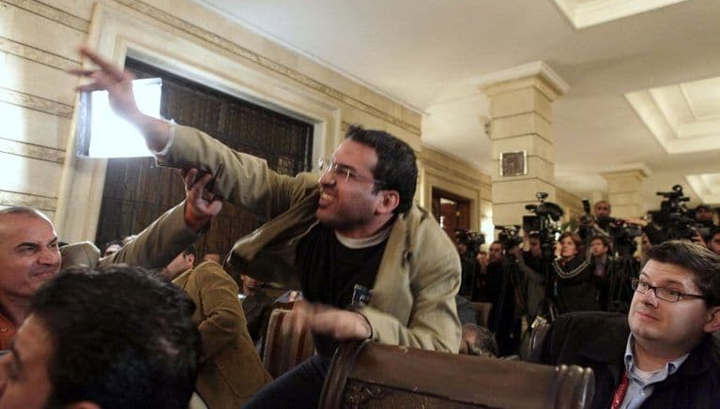
6. Novinar Muntadhar al-Zaidi iz televizijske kuće
al-Bagdadia proslavio se 2008. godine gađajući cipelom jednog političara, kojeg?

Slide 9
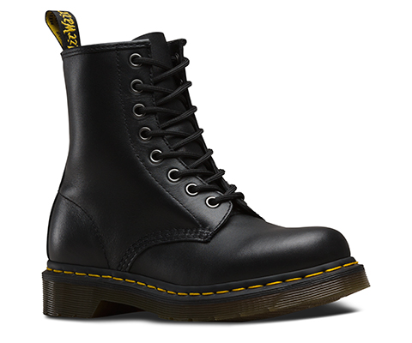
7. Iz koje zemlje dolazi dr. Märtens tvorac slavnih martensica?

Slide 10

8. Koje su boje čizme koje je
Julija Roberts
nosila u filmu
Pretty Woman?

Slide 11
9. Asocijacija – konačni odgovor brend obuće
Fuji | 7. 11. 1941. | 1822. | 44.
sushi | vojna luka | Pele | nada
ikebana | Ben Affleck | Amazona | Michelle

Slide 12
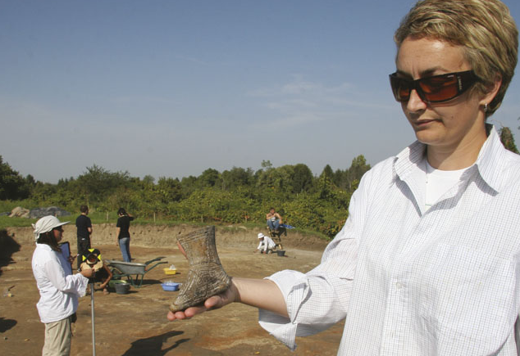
10. Na kojem je arheološkom lokalitetu u Hrvatskoj 2007. godine iskopana keramička čizmica
stara oko 5000 godina?

Slide 13
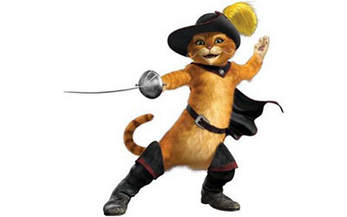
11. Tko je prvi napisao bajku Mačak u čizmama ?
12. U kojem se crtiću prvi puta pojavljuje ovaj mačak?

Slide 14
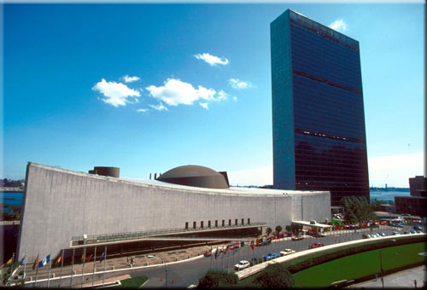
13. Tko je u listopadu 1960. navodno lupao
cipelom za govornicom UN-a?

Slide 15
14. Prljavo kazalište ima pjesmu „Nove cipele”,
na kojem se albumu nalazi ta pjesma?
„Prvi put u životu
kad izgubio sam djevojku
Prvi put u životu
kad plakao sam više no ikad
Obukao sam nove cipele
izjurio na ulicu
Ulice Dubrave me zovu
razgazi te proklete cipele”

Slide 16
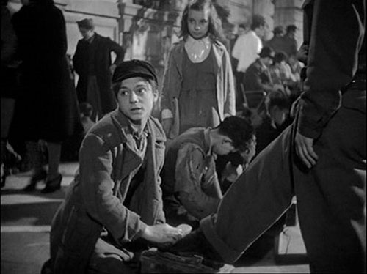
15. Prvi film koji je 1947. dobio nagradu Oskar
za najbolji strani film je „Čistači cipela“.
Tko je redatelj tog filmskog klasika?

Slide 17

Daj pet sportskoj obući

Slide 18
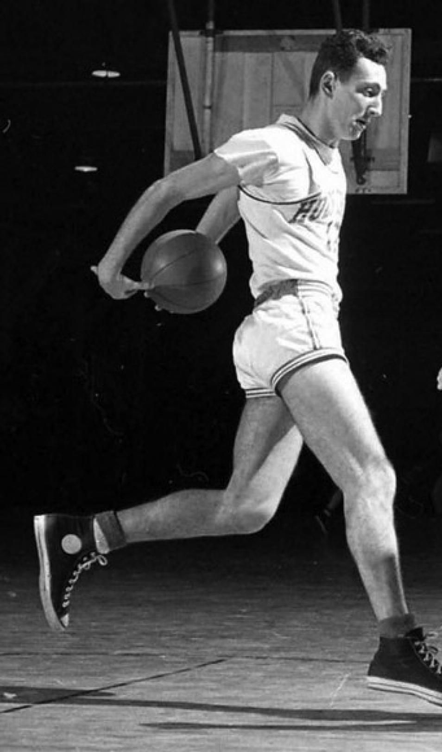
16. Prve Converse All-Stars tenisice proizvedene su 1917. Popularizirao ih je košarkaš po kojem su kasnije dobile ime. Tko je bio taj sportaš koji je svojim imenom zaštitio tu marku?

Slide 19
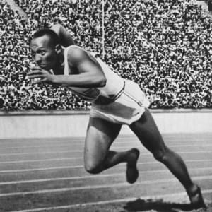
17. Kako se danas zove marka sportske obuće u kojoj je trčao Jesse Owens na Olimpijadi u Berlinu 1936.?

Slide 20
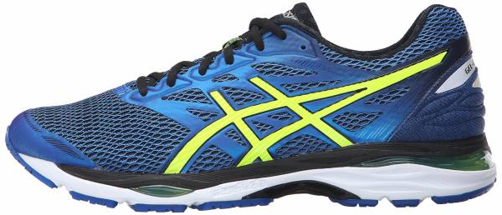
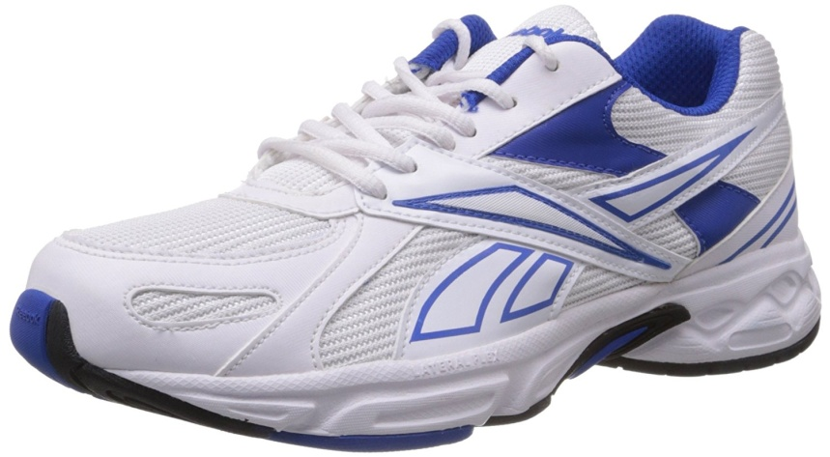
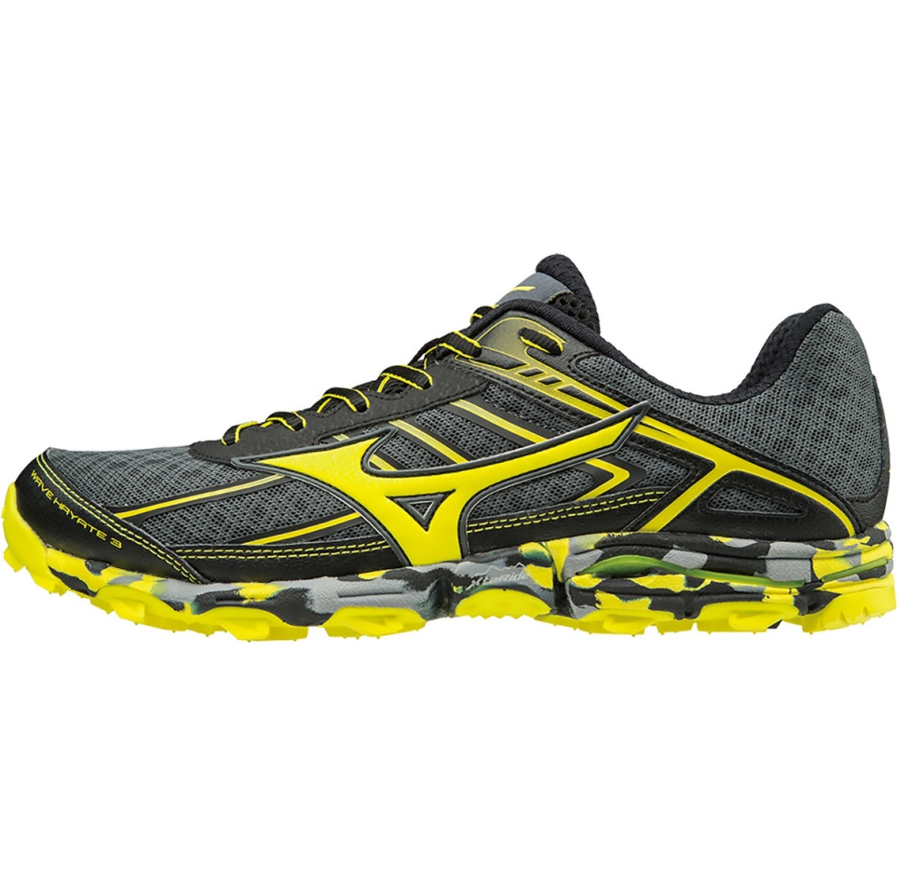
18.
19.
18-20. O kojim markama tenisica je riječ?
20.

Slide 21
Prvi krug
Odgovori cipelcugom

Slide 22
1. Iz kojeg je jezika u hrvatski jezik
ušla riječ cipela?
mađarskog

Slide 23
2. U kojem je Češkom gradiću niknulo
Batino obućarsko carstvo?
Zlin

Slide 24
3. Kako se zove film Charliea Chaplina iz 1925.
u kojem kuha cipelu za ručak?
The Gold Rush (Zlatna groznica)

Slide 25
4. Autor i prvi izvođač pjesme iz 1956. godine „Blue Suede Shoes“ bio je Carl Perkins. No, koji je pjevač proslavio tu pjesmu svojom izvedbom?
Elvis Presley

Slide 26
5. Koji je slikar 1886. naslikao stare radničke cipele?
Danas su to najskuplje cipele na svijetu.
Vincent van Gogh

Slide 27
6. Koga je novinar Muntadhar al-Zaidi iz televizijske kuće al-Bagdadia gađao cipelom?
George Bush Junior

Slide 28
7. Iz koje zemlje dolazi dr. Martens tvorac slavnih martensica?
Njemačke

Slide 29
8. Koje su boje čizme koje Julija Roberts nosi u filmu Pretty Woman?
crne

Slide 30
9. Asocijacija – konačni odgovor brend obuće
Fuji | 7. 11. 1941. | 1822. | 44.
sushi | vojna luka | Pele | nada
ikebana | Ben Affleck | Amazona | Michelle
Japan | Pearl Harbor | Brazil | Barack Obama
japanke Havaianas (proizvode se u Brazilu)

Slide 31
10. Na kojem je arheološkom lokalitetu u Hrvatskoj 2007. godine iskopana keramička čizmica
stara oko 5000 godina? Vučedol

Slide 32


11. Tko je prvi napisao bajku Mačak u čizmama ?
Charles Perrault
12. U kojem se crtiću prvi puta pojavljuje ovaj mačak?
Shrek

Slide 33
13. Tko je u listopadu 1960. navodno lupao
cipelom za govornicom UN-a?
Nikita Hruščov

Slide 34
14. Prljavo kazalište ima pjesmu Nove cipele,
na kojem albumu se nalazi ta pjesma?
Crno-bijeli svijet
„Prvi put u životu
kad izgubio sam djevojku
Prvi put u životu
kad plakao sam više no ikad
Obukao sam nove cipele
izjurio na ulicu
Ulice Dubrave me zovu
razgazi te proklete cipele”

Slide 35
15. Tko je redatelj filmskog klasika „Čistači cipela“?
Vittorio de Sica

Slide 36
Daj pet sportskoj obući

Slide 37

16. Prve Converse All-Stars tenisice popularizirao
je košarkaš po kojem su kasnije dobile ime.
Tko je bio taj sportaš?
Chuck Taylor

Slide 38
17. Kako se danas zove marka sportske obuće u kojoj je trčao Jesse Owens na Olimpijadi u Berlinu 1936.?
Adidas (tada Dassler)

Slide 39
18. Asicis
19. Reebok
18-20. O kojim markama tenisica je riječ?
20. Mizuno

Slide 40

DRUGI KRUG – Evo me doma

Slide 41
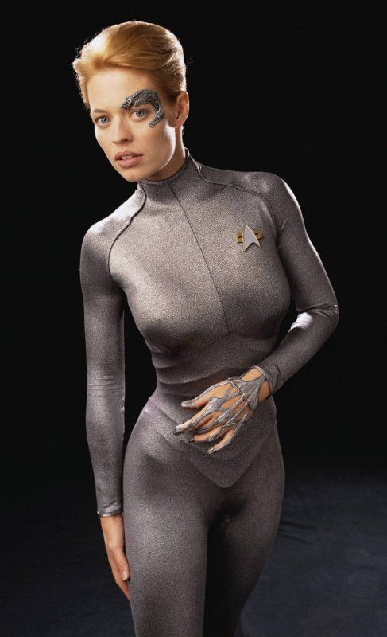

1. Koji broj im je zajednički?

Slide 42

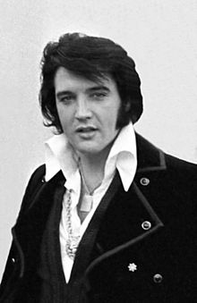
2. Koji broj povezuje knjigu Vodič kroz galaksiju za autostopere i Elvisa Presleya?

Slide 43
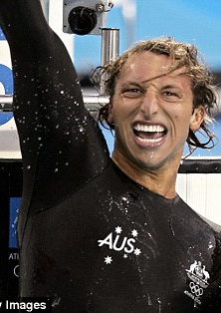
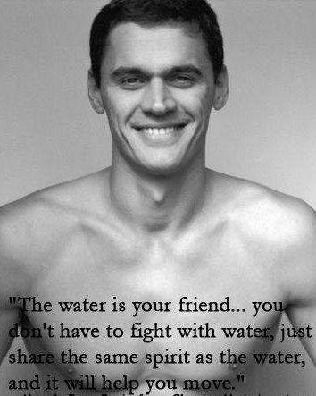
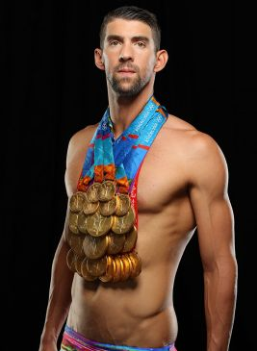
3-5. O kojim sportašima je riječ?
3.
4.
5.

Slide 44
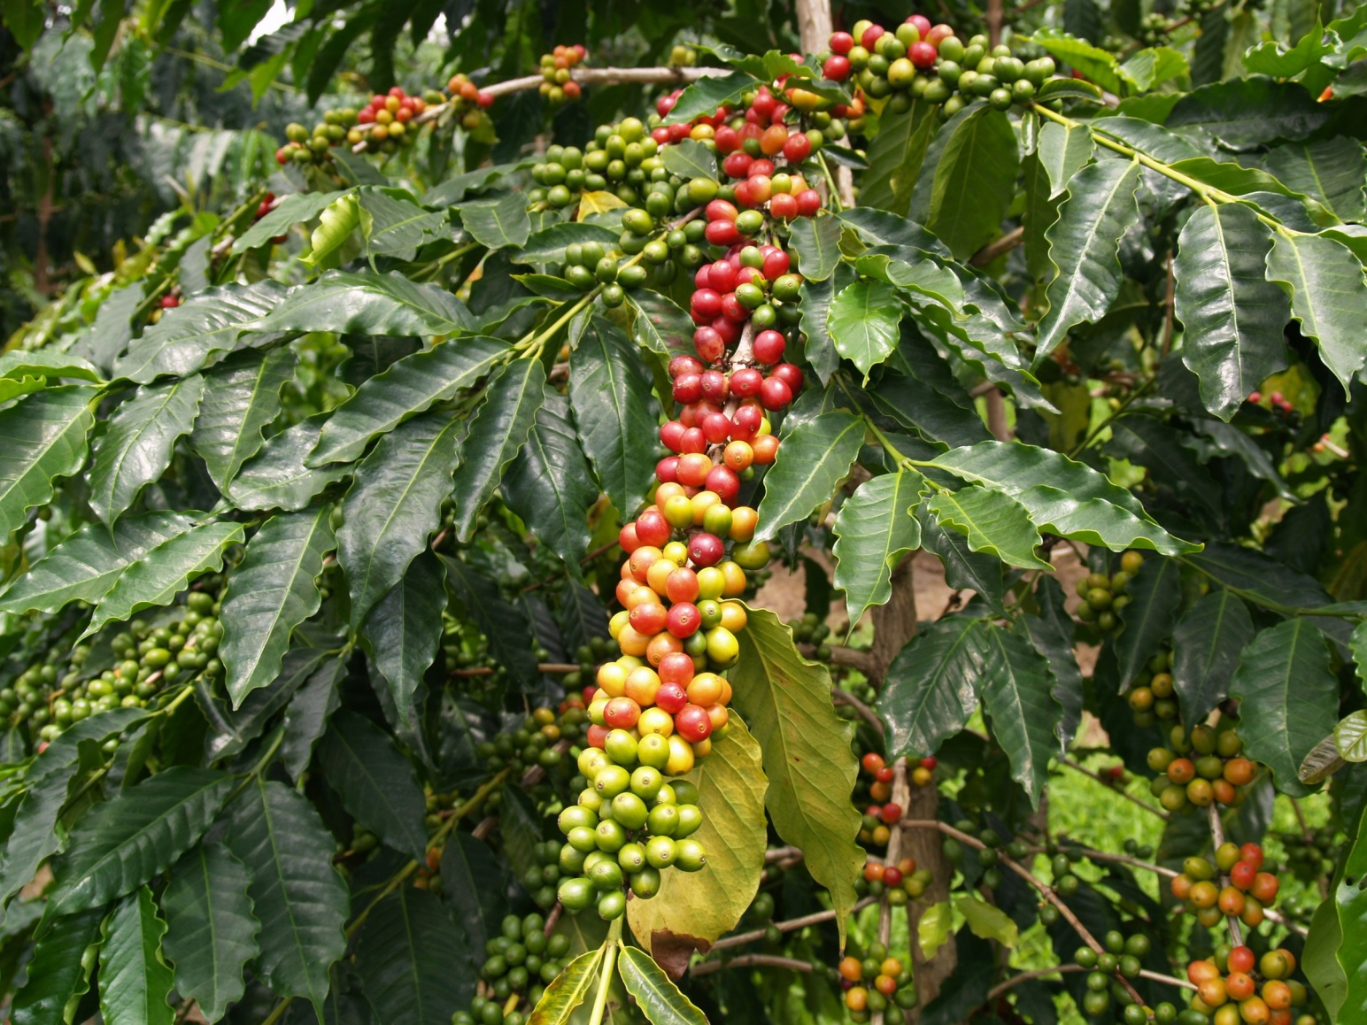
6. O kojoj biljci je riječ?

Slide 45
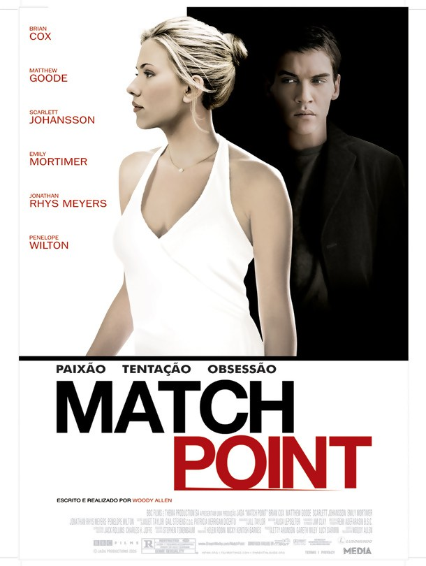
7. Koji sportski termin pronalazimo u naslovu izvrsnog filma Woodya Allena iz 2005. godine?

Slide 46
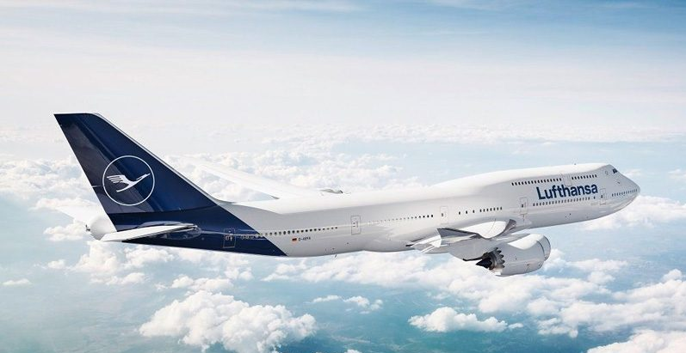
8. Na koji nas poznati roman japanskog nobelovca Yasunaria Kawabate asociraju avioni Lufthanse?

Slide 47
9. Asocijacija
ploča | Geldof | Polarna | djetelina
kreda | graditelj | Sirius | seter
voda | Sapp | Crveni patuljak | U2

Slide 48
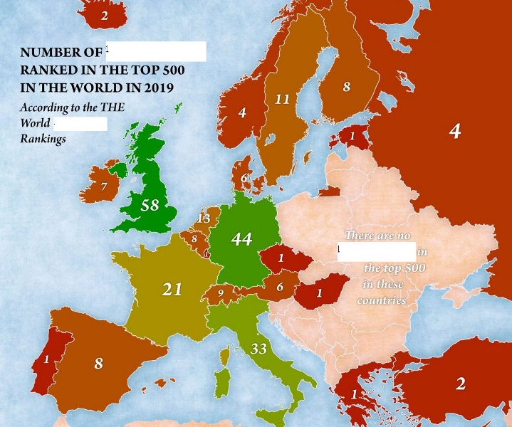
10. Svjetsku ranglistu čega za 2019. pokazuje ova karta Europe iz koje je vidljivo da iz Hrvatske nije uvršteno niti jedno među 500 najboljih u svijetu?

Slide 49

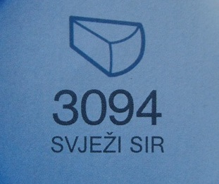
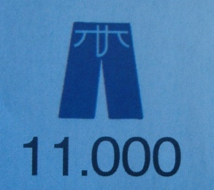
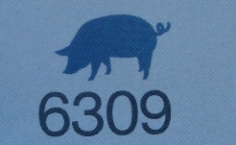
11. Na potrošnju čega se odnose brojke uz slike?

Slide 50
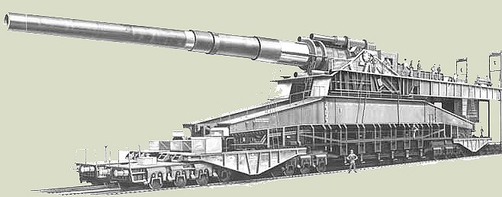
12. Najveći top u Drugom svjetskom ratu
imao je isto ime kao jedan mađarski
animirani film, kako se zvao?

Slide 51
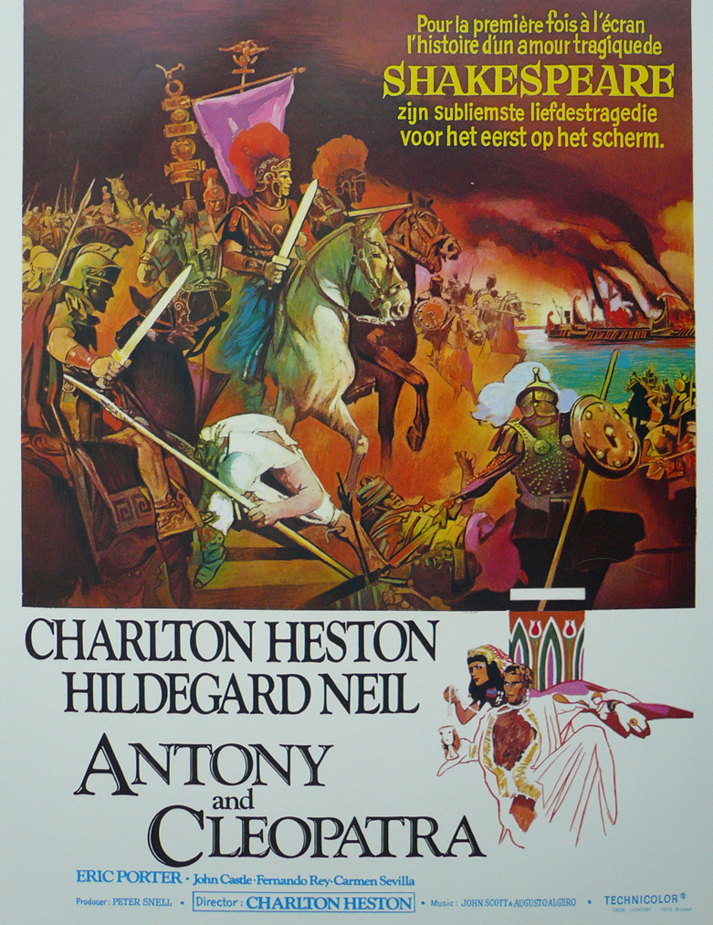
13.U kojem se gradu osim Rima najviše odvija radnja drame Antonije i Kleopatra?

Slide 52

14. Ime kojeg biblijskog
proroka pronalazimo
među imenima
grupe TNT?

Slide 53
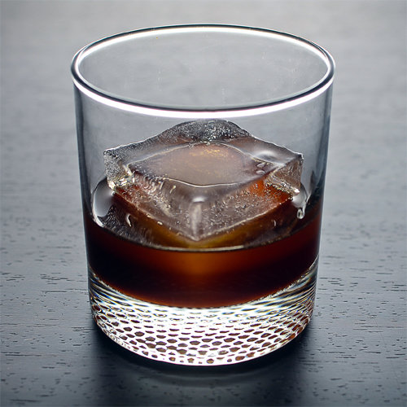
15. Od čega se
pravi koktel
Black Russian?

Slide 54
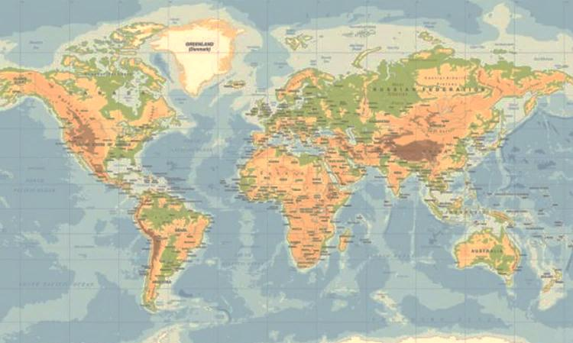
Daj pet s kime graničim

Slide 55
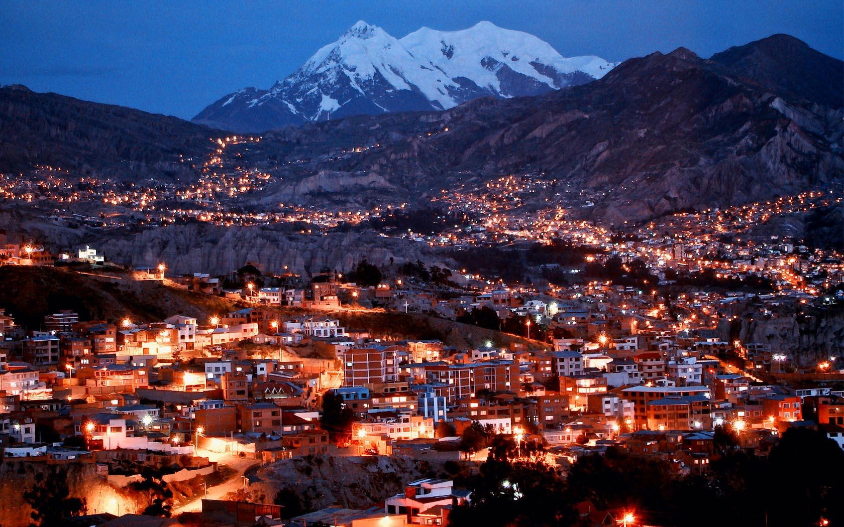
16-20. S kojih pet država graniči Bolivija?
(navedi ih bilo kojim redom 16-20.)

Slide 56
DRUGI KRUG – odgovori

Slide 57
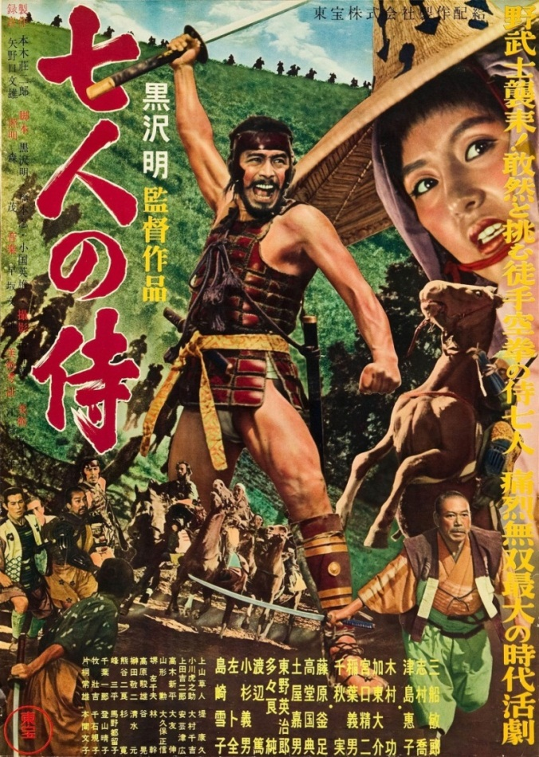
1. Koji broj im je zajednički? 7
Sedma od Devet
Sedam samuraja

Slide 58
2. Koji broj povezuje knjigu Vodič kroz galaksiju za autostopere i Elvisa Presleya? 42
Smisao života 42 i umro s 42 godine

Slide 59
3-5. O kojim sportašima je riječ?
3. Ian Thorpe
4. Aleksandr Popov
5. Michael Phelps

Slide 60
6. O kojoj biljci je riječ? kava

Slide 61
7. Koji sportski termin pronalazimo u izvrsnom
filmu Woodya Allena iz 2005. godine?
Match Point (Završni udarac)

Slide 62
8. Na koji nas poznati roman japanskog nobelovca Yasunaria Kawabate asociraju avioni Lufthanse?
Tisuću ždralova

Slide 63
9. Asocijacija
ploča | Geldof | Polarna | djetelina
kreda | graditelj | Sirius | seter
voda | Sapp | Crveni patuljak | U2
spužva | Bob | zvijezda | Irska
Patrik

Slide 64
10. Svjetsku rang listu čega za 2019. pokazuje ova karta Europe iz koje je vidljivo da iz Hrvatske nije uvršteno niti jedno među 500 najboljih u svijetu?
Rang lista sveučilišta

Slide 65
11. Na potrošnju čega se odnose brojke uz slike?
Potrošnja vode u litrama prilikom
proizvodnje 1 kg i jednih traperica

Slide 66
12. Najveći top u Drugom svjetskom ratu
imao je isto ime kao jedan mađarski
animirani film, kako se zvao?
Gustav

Slide 67
13.U kojem se gradu osim Rima najviše odvija radnja drame Antonije i Kleopatra?
Aleksandrija

Slide 68
14. Ime kojeg biblijskog
proroka pronalazimo
među imenima
grupe TNT?
Jeremija

Slide 69
15. Od čega se
pravi koktel
Black Russian?
kava i votka

Slide 70
Daj pet s kime graničim

Slide 71
16-20. S kojih pet država graniči Bolivija?
(navedi ih bilo kojim redom 16-20.)
Argentina, Brazil, Čile, Paragvaj i Peru

Slide 72
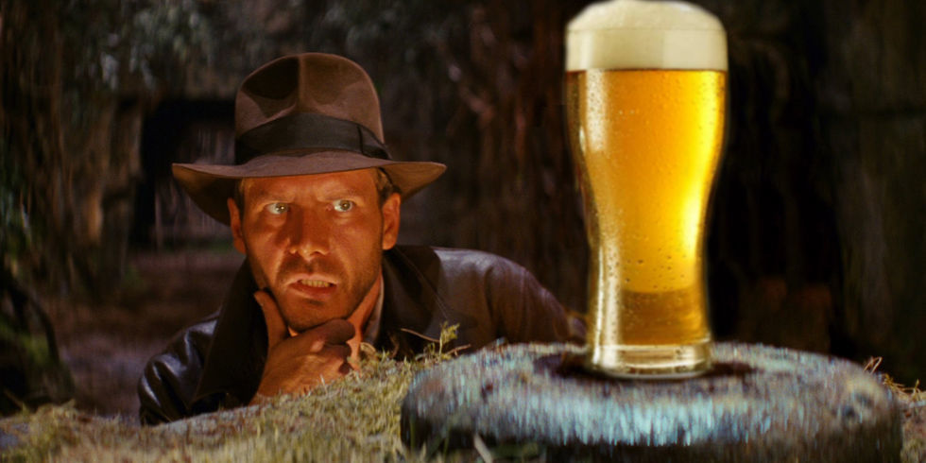
Treći krug - Evo me doma

Slide 73
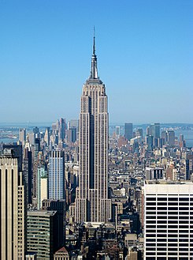
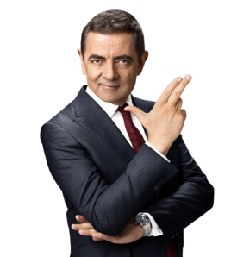
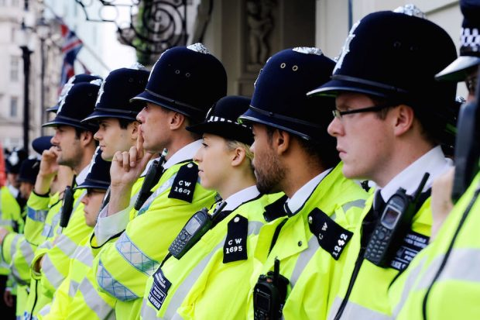

1. Asocijacija

Slide 74
2. Premetaljka
Slom kune
investitor

Slide 75
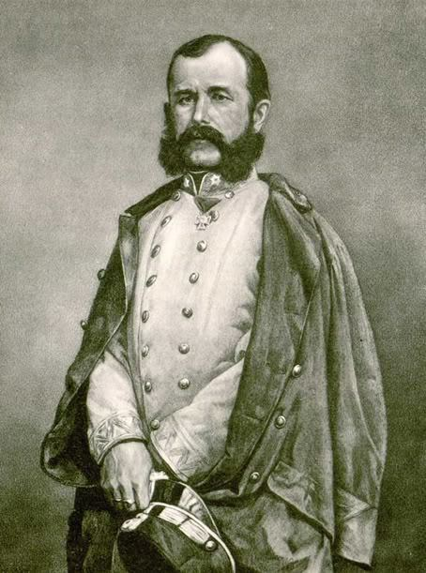
3. Osim što je bio najistaknutiji hrvatski romantičarski pjesnik,
Petar Preradović je imao
i vojnu karijeru. S kojim činom je otišao u mirovinu?

Slide 76
4. Tko je napisao pjesmu „Rastanak sa sobom”?
Mi stojimo na rubu svijeta
i gledamo u zapadanje zadnjih zvijezda u dubljine noći
Sa zvijezdama i mi zapadamo
Mi stojimo već na krajnjem rubu sebe
Ko ispod nas zemlju nevidljivo maknu
da je već daleko vidimo ko zvijezdu?
Zamakle su zvijezde
Ko od nas još može naslutiti sebe?
Rušimo se vječno
Naš je put bez dna i padanje bez glasa

Slide 77



5-7. Navedite imena hrvatskih gradova
na osnovi njihovih grbova?
5. Slavonija
6. Dalmacija
7. SZ Hrvatska

Slide 78

8. Koji je najdraži bend Robija Kumerlea
iz TV serije Bitange i princeze?

Slide 79
9. Asocijacija
oluk | čelik | vojnik | mramor
žica | mesing | Sportske novosti | dlijeto
atom. br. 29 | smjesa | atomski broj 50 | plastika

Slide 80
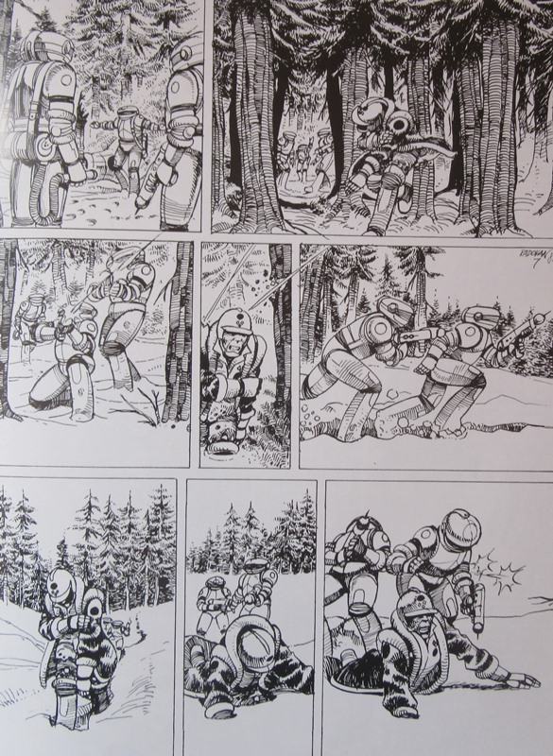
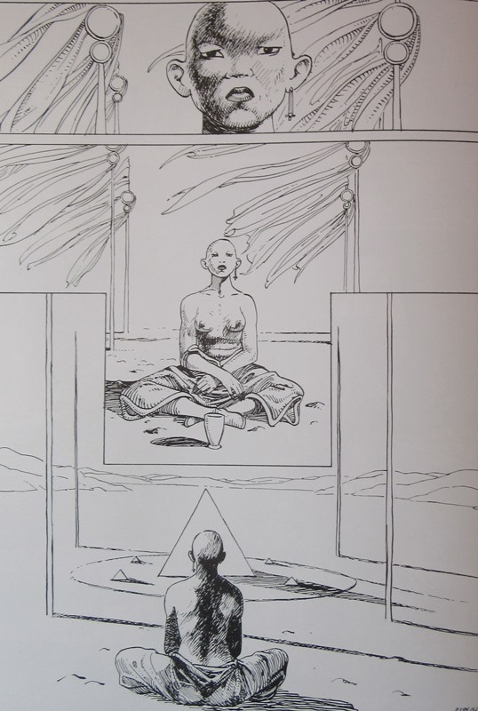
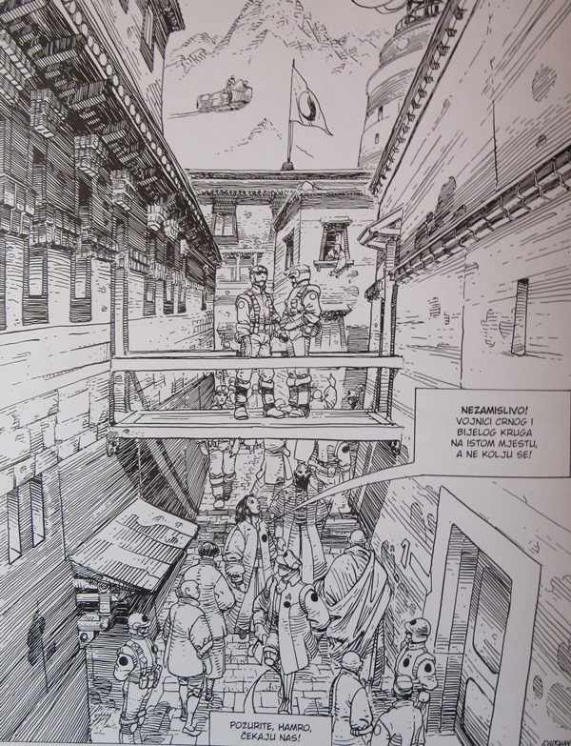
10. Jedan od najboljih hrvatskih strip autora zasigurno je Radovan Domagoj Devlić. Kako se zove njegov SF strip koji nosi naslov prema jednom izgubljenom gradu i koji se smatra remek-djelom hrvatske strip umjetnosti?

Slide 81
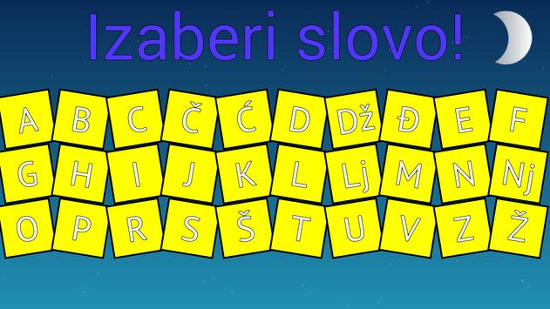
?
Daj deset odgovorima koji
započinju na isto slovo

Slide 82
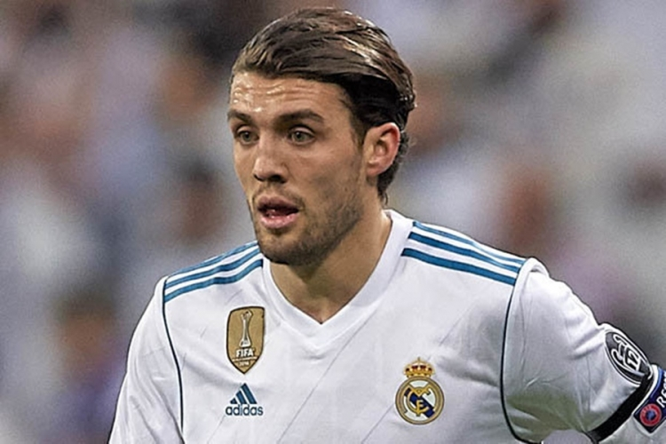
11. Mateo Kovačić 2019. iz Reala prelazi u koji klub?

Slide 83
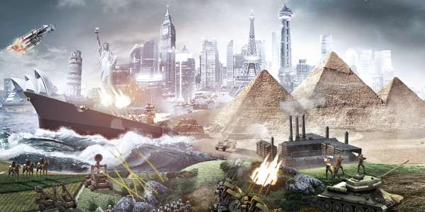
12. Kako se zove strateška računalna igra koju je napravio Sid Meier, a objavljena 1991. godine?

Slide 84

13. Drugi svjetski prvak u šahu bio je Emanuel Lasker koji je titulu nosio 27 godina.
Kako se zove šahist koji je 1921. u Havani pobijedio Laskera i osvojio titulu svjetskog prvaka
koju je nosio
do 1927. ?

Slide 85
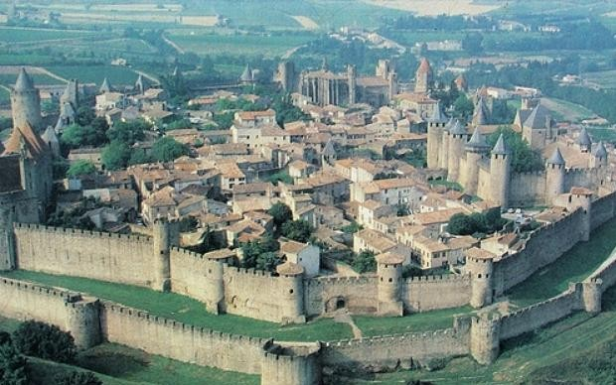
14. Kako se zove najutvrđeniji dio neke velike utvrde ili grada koji čini zadnju fortifikacijsku crtu obrane?
U Belišću postoji objekt koji nosi taj naziv.

Slide 86
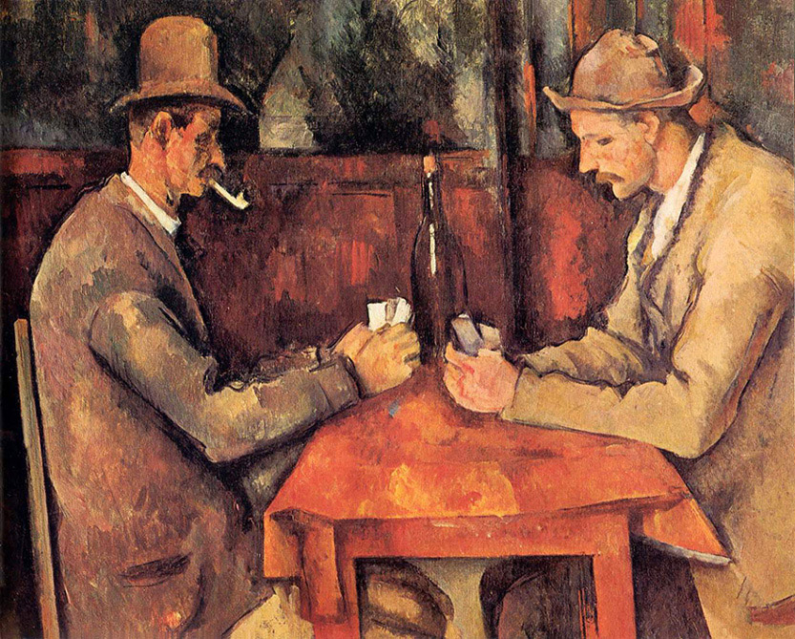
15. Tko je u svojoj postimpresionističkoj fazi
1890. naslikao ovu sliku kartaša?

Slide 87
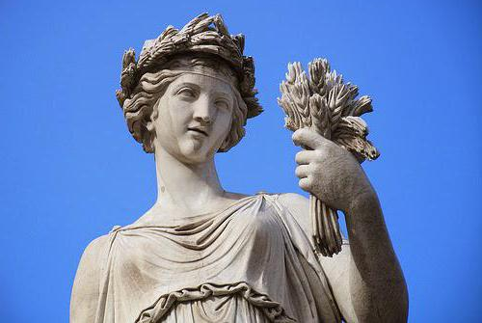
16. Kako se zove rimska božica
poljodjelstva, žitarica i žetve?

Slide 88
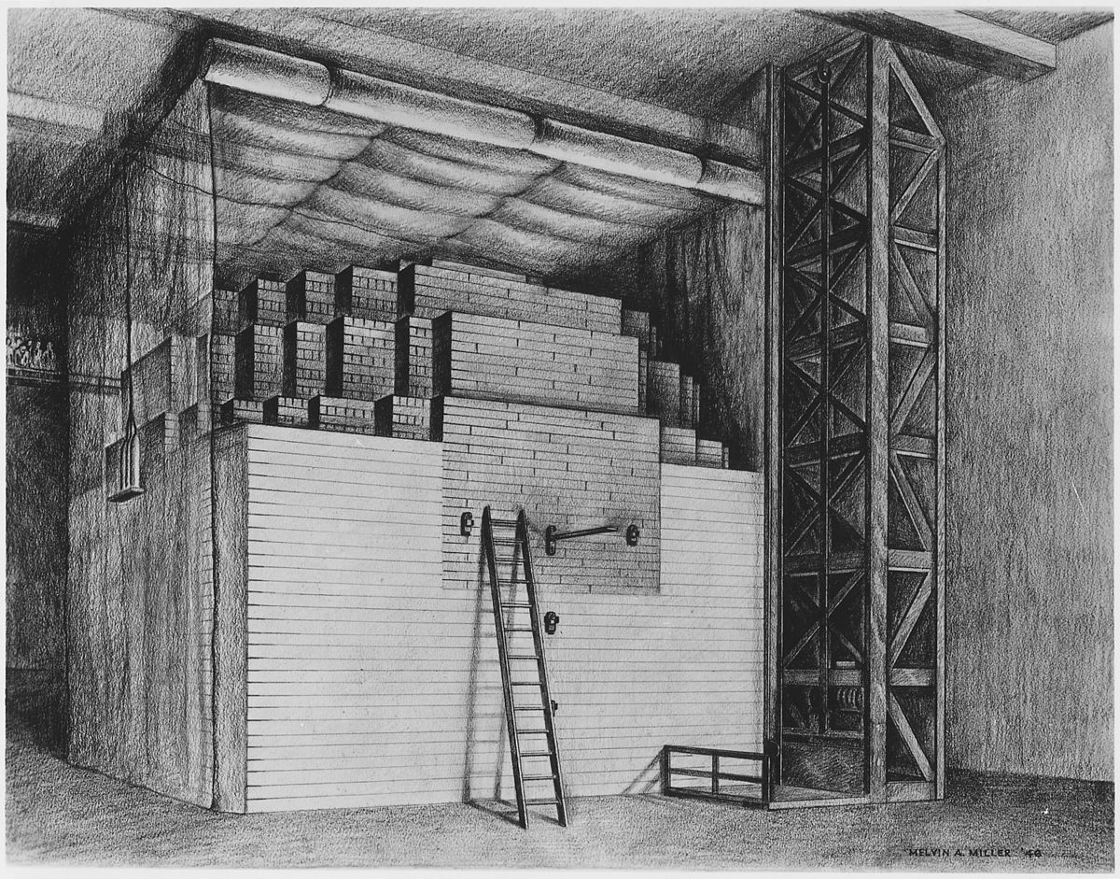
17. U kojem je gradu nobelovac Enrico Fermi
pokrenuo prvi nuklearni reaktor?

Slide 89
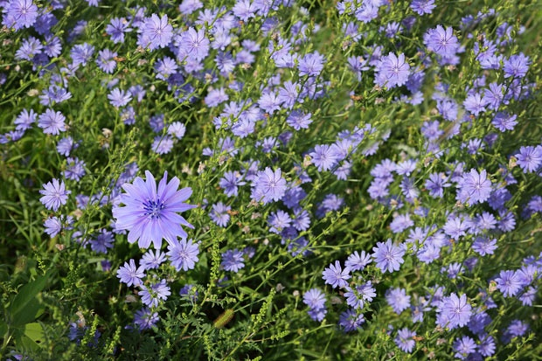
18. Kako se zove biljka čiji se korijen koristi
kao sirovina za proizvodnju bijele kave?

Slide 90

19. Kako se zove kultni hotel u New Yorku u kojem su živjeli umjetnici i glazbenici tijekom druge polovice 20. stoljeća? Leonard Cohen mu je posvetio pjesmu.

Slide 91

20. Koji tenisač drži rekord od 109 osvojenih
ATP turnira u pojedinačnoj konkurenciji?

Slide 92
Treći krug - odgovori

Slide 93
Asocijacija
Englishman in New York
Pčelin film
Police
Sting

Slide 94
2. Premetaljka
Slom kune
investitor
Elon Musk

Slide 95
3. Osim što je bio najistaknutiji hrvatski romantičarski pjesnik,
Petar Preradović je imao
i vojnu karijeru. S kojim činom je otišao u mirovinu?
general

Slide 96
4. „Rastanak sa sobom” A. B. Šimić
Mi stojimo na rubu svijeta
i gledamo u zapadanje zadnjih zvijezda u dubljine noći
Sa zvijezdama i mi zapadamo
Mi stojimo već na krajnjem rubu sebe
Ko ispod nas zemlju nevidljivo maknu
da je već daleko vidimo ko zvijezdu?
Zamakle su zvijezde
Ko od nas još može naslutiti sebe?
Rušimo se vječno
Naš je put bez dna i padanje bez glasa

Slide 97
5-7. Navedite imena hrvatskih gradova
na osnovi njihovih grbova?
5. Đakovo
6. Šibenik
7. Varaždin

Slide 98
8. Koji je najdraži bend Robija Kumerlea iz
TV serije Bitange i princeze? Leteći odred

Slide 99
9. Asocijacija
oluk | čelik | vojnik | mramor
žica | mesing | Sportske novosti | dlijeto
atom. br. 29 | smjesa | atomski broj 50 | plastika
bakar | slitina (legura) | kositar (Sn) | kip
bronca

Slide 100
10. Jedan od najboljih hrvatskih strip autora zasigurno je Radovan Domagoj Devlić. Kako se zove njegov SF strip koji nosi naslov prema jednom izgubljenom gradu?
Machu Picchu

Slide 101
?
Daj deset odgovorima koji
započinju na isto slovo

Slide 102
11. Mateo Kovačić 2019. iz Reala prelazi u koji klub?
Chelsea

Slide 103
12. Kako se zove strateška računalna igra koju je napravio Sid Meier, a objavljena 1991. godine?
Civilizacija

Slide 104
13. Drugi svjetski prvak u šahu bio je Emanuel Lasker koji je titulu nosio 27 godina.
Kako se zove šahist koji je 1921. u Havani pobijedio Laskera i osvojio titulu svjetskog prvaka
koju je nosio
do 1927. ?
Jose Capablanca

Slide 105
14. Kako se zove najutvrđeniji dio neke velike utvrde ili grada koji čini zadnju fortifikacijsku crtu obrane?
U Belišću postoji objekt koji nosi taj naziv.
citadela

Slide 106
15. Tko je u svojoj postimpresionističkoj fazi
naslikao ovu sliku kartaša?
Paul Cezanne

Slide 107
16. Kako se zove rimska božica
poljodjelstva, žitarica i žetve?
Ceres

Slide 108
17. U kojem je gradu nobelovac Enrico Fermi
pokrenuo prvi nuklearni reaktor?
Chicago

Slide 109
18. Kako se zove biljka čiji se korijen koristi
kao sirovina za proizvodnju bijele kave?
cikorija

Slide 110
19. Kako se zove kultni hotel u New Yorku u kojem su živjeli umjetnici i glazbenici tijekom druge polovice 20. stoljeća? Leonard Cohen mu je posvetio pjesmu.
Chelsea hotel

Slide 111
20. Koji tenisač drži rekord od 109 osvojenih
ATP turnira u pojedinačnoj konkurenciji?
Jimmy Connors

Slide 112

Pozdrav svim kviz igračima/cama i ekipama
osobito ekipama TK Valpovo i Belišće, uskoro ponovno na terenima, samo strpljivo i sretno!

Slide 113
4. Evo me doma
Autor kviza
Dinko Župan
Vidimo se idući četvrtak na
valpovstina.info

